Slide 1
Их именами названы улицы города Ростова-на-Дону Виртуальная экскурсия по улицам Ростова
Презентацию подготовил:
ученик 4 "А" класса МБОУ Гимназии №118
Белашов Г.В.
Руководитель: Ктитарева Н.А.

Slide 2
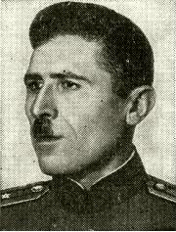
Улица Мадояна
Гукас Карапетович Мадоян — подполковник, Герой Советского Союза. Участник Великой Отечественной войны с июня 1941 года.

Slide 3
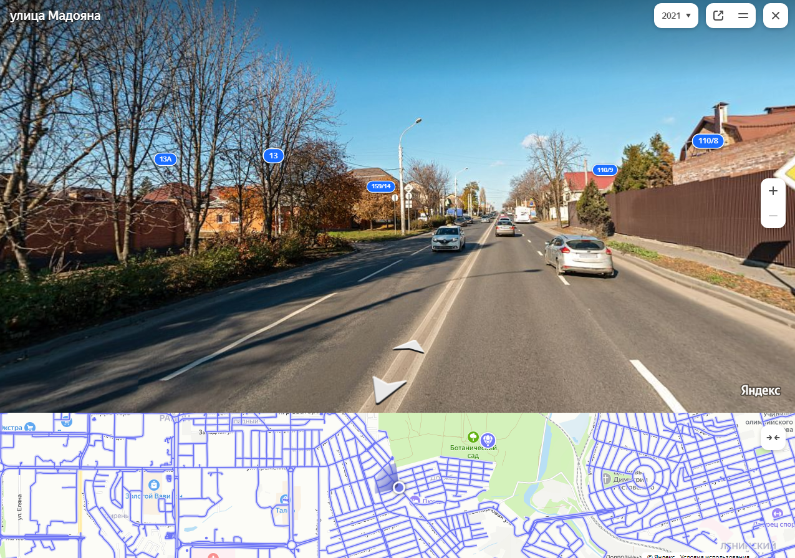
Батальон 159-й стрелковой бригады под командованием старшего лейтенанта Мадояна в ночь на 8 февраля 1943 года занял железнодорожный узел — часть станции «Ростов-на-Дону», а утром возглавил сводный отряд бригады, с которым с 8-го по 14 февраля 1943 года оборонял ростовский вокзал. За шесть дней героической обороны отряд Мадояна отразил сорок три атаки врага, но удержал вокзал до подхода подкрепления.

Slide 4
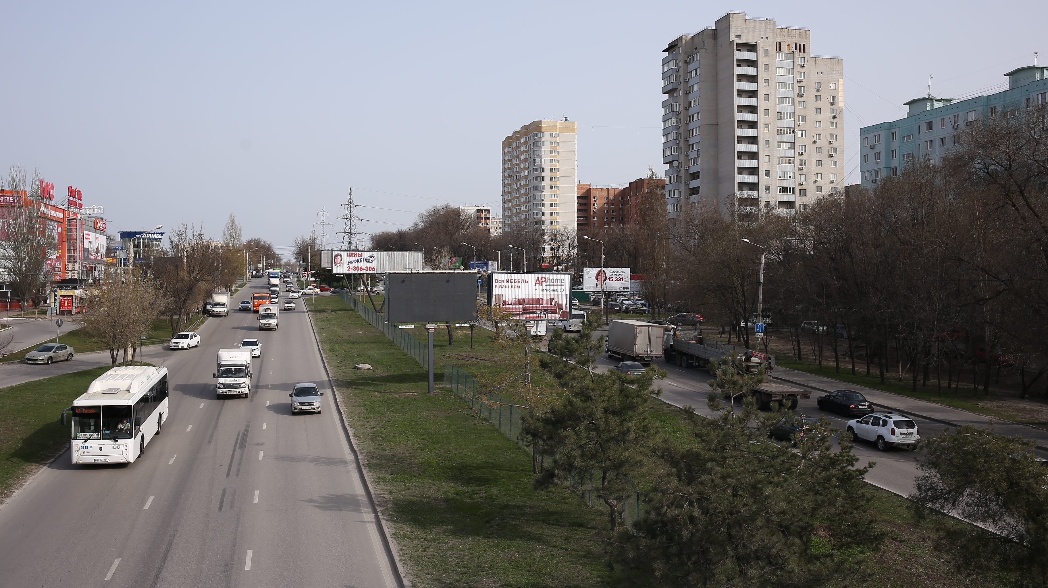
31 марта 1943 года за образцовое выполнение боевых заданий командования на фронте борьбы с немецко-фашистским захватчиками и проявленное при этом мужество и героизм старшему лейтенанту Мадояну Гукасу Карапетовичу присвоено звание Героя Советского Союза с вручением ордена Ленина и медали «Золотая Звезда». В 1968 году ему присвоили звание «Почетный гражданин города Ростова-на-Дону», а широкая улица Слесарная была переименована в улицу Мадояна.

Slide 5
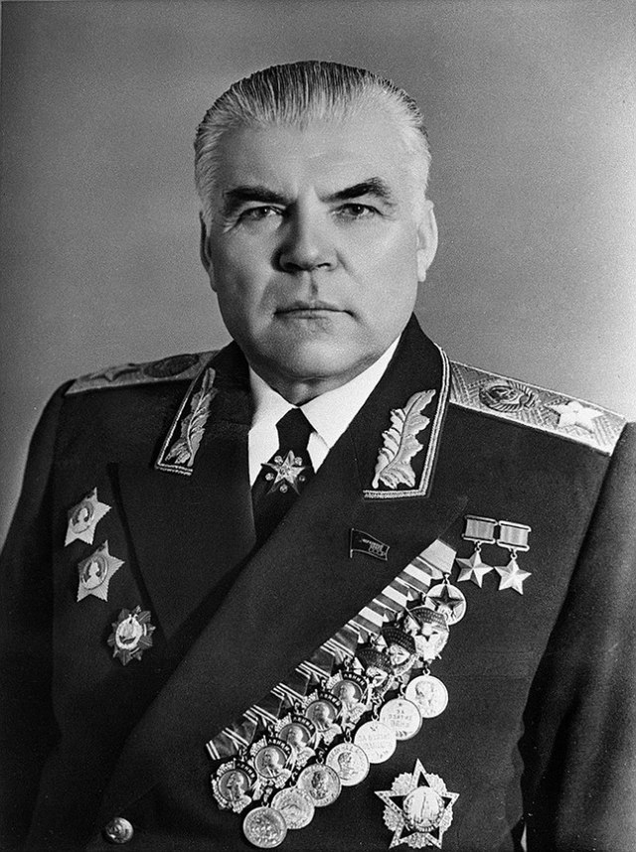
Улица Малиновского
Родион Яковлевич Малиновский — советский военачальник и государственный деятель. Маршал Советского Союза. Дважды Герой Советского Союза. Войну встретил в должности командира 48-го стрелкового корпуса Одесского ВО, расположенного в молдавском городе Бельцы.

Slide 6
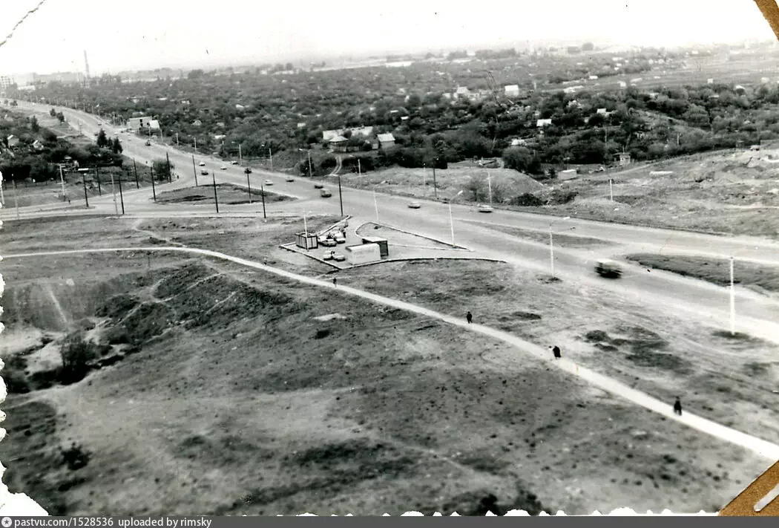
В начале войны, несмотря на отступление, Родион Малиновский сумел сохранить главные силы своего корпуса и проявил хорошие командирские навыки. С августа 1941 года командовал 6-й армией на Южном и Юго-Западном фронтах, во главе армии участвовал в Донбасско-Ростовской оборонительной операции. В декабре 1941 года назначен командующим войсками Южного фронта. На этом посту ему удалось освободить Ростов-на-Дону.
Пересечение улиц Малиновского и 339 Стрелковой дивизии, 1991-1995 годы

Slide 7
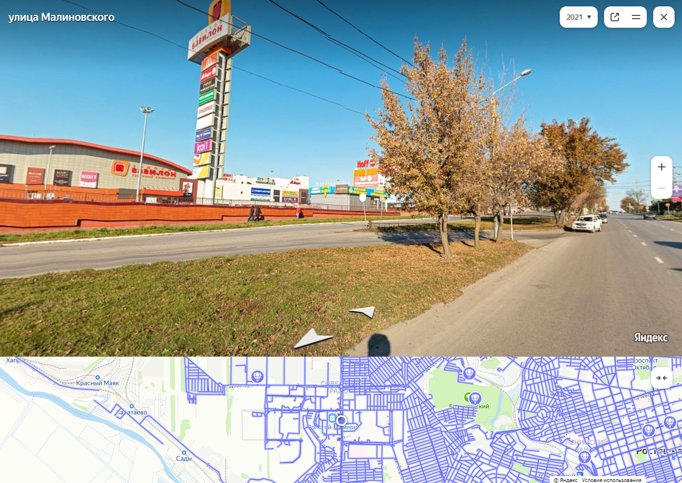
Своё теперешнее название улица получила в 1978 году, а до этого она называлась Подшипниковой.

Slide 8
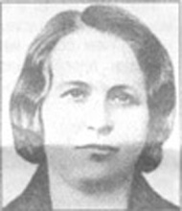
Улица Малюгиной
Татьяна Андреевна Малюгина родилась в 1895 году в Ростове-на-Дону. Еще в подростковом возрасте она впитала идеи революции и нового коммунистического общества. Вскоре Малюгина успешно окончила партийную школу, а затем поступила в институт. Получив диплом, девушка устроилась в Ростовский институт сельскохозяйственного машиностроения. Там Татьяна работала преподавателем и с интересом читала студентам лекции по истории партии.

Slide 9
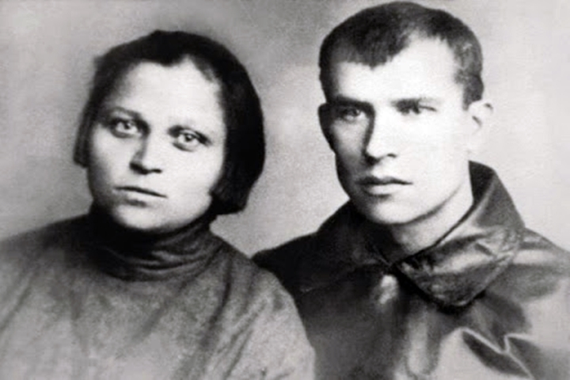
Спустя немного времени после начала Великой Отечественной войны записалась в народное ополчение, где возглавила сформированный ею отдельный санитарный взвод. В том же полку политруком одной из рот служил и ее муж — Анастас Ивахненко. При освобождении Ростова в 1941 году первыми в город вошли ополченцы, они переправились через Дон и удерживали плацдарм в ожидании подхода основных частей. В этих боях и была убита Татьяна Малюгина.

Slide 10
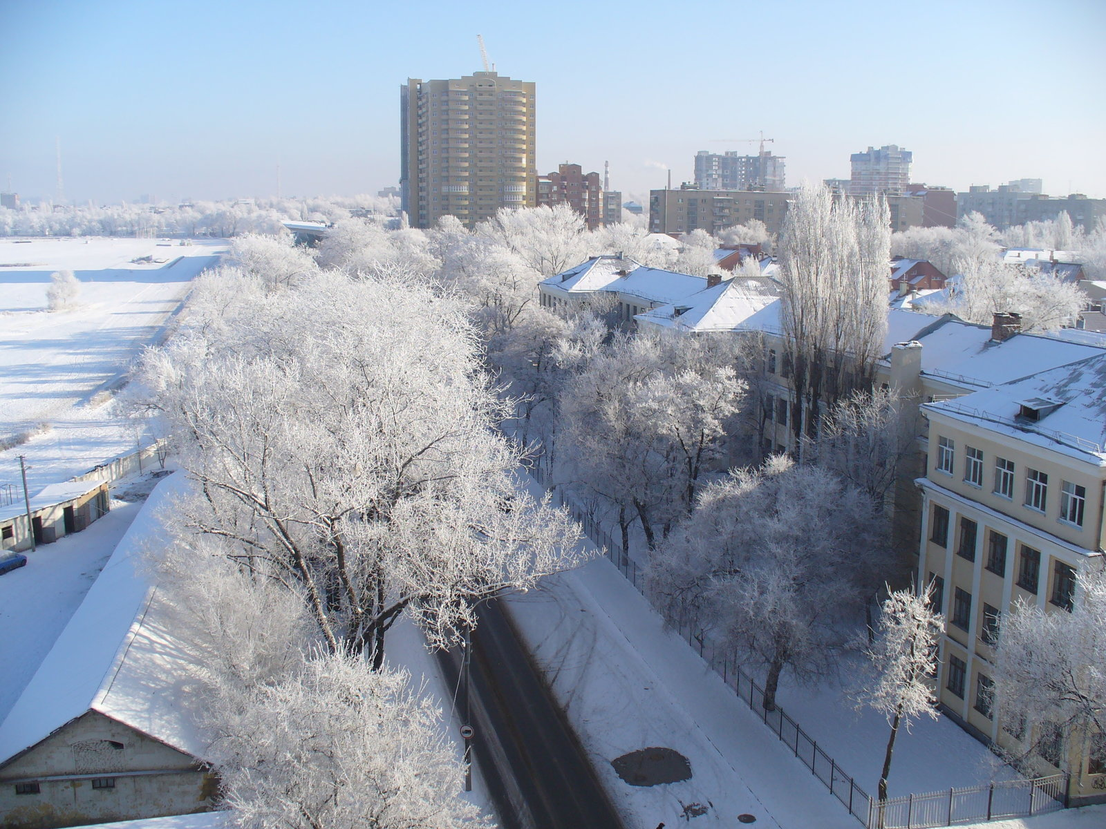
До революции улица Малюгиной называлась Пятой улицей. Начиналась на Новом поселении у городского выгона, шла до Таганрогского (ныне Буденновского) проспекта через Новопоселенскую площадь за Доломановским переулком и Новопоселенский сад (сейчас парк Строителей).

Slide 11
Список использованной литературы:
Агуренко, Б. Гукас Мадоян, командир батальона/ Б. Агуренко// Вечерний Ростов.- 2002.- 12 фев.
http://www.warheroes.ru/hero/hero.asp?Hero_id=6041
https://rostof.ru/articles/imena-geroev-velikoy-otechestvennoy-voyny-v-nazvaniyah-ulic-rostova-0
https://rostof.ru/articles/imena-geroev-velikoy-otechestvennoy-voyny-v-nazvaniyah-ulic-rostova
https://www.rostov.kp.ru/daily/27137/4233573/
https://rostov-gorod.ru/administration/structure/office/uk/other/streets.php
https://pastvu.com/

Slide 12
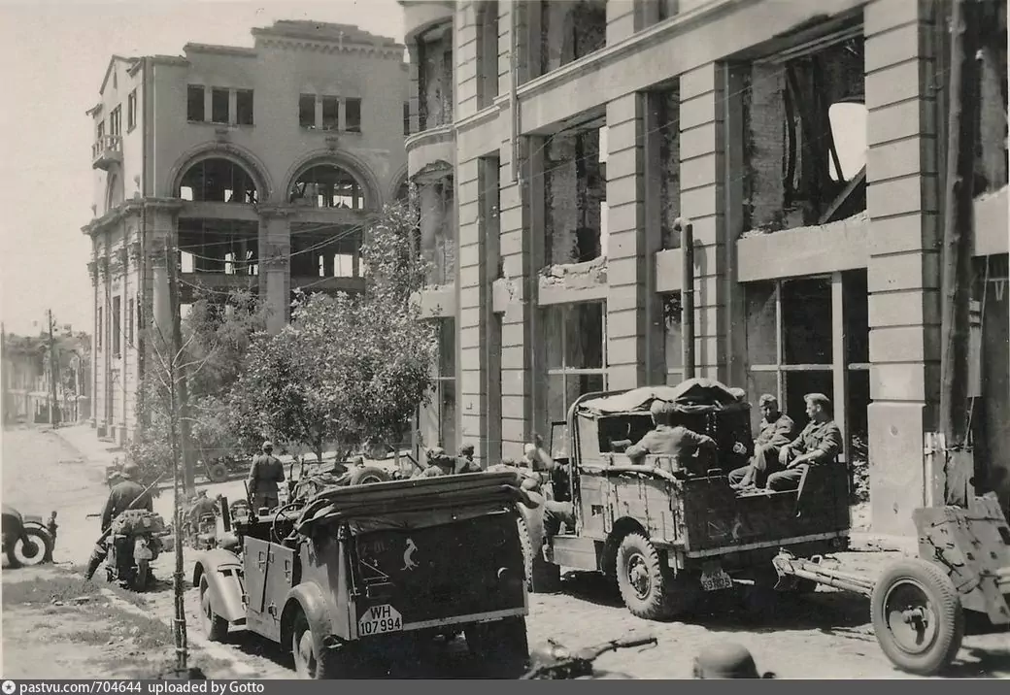
Военнослужащие швабской 125-й пехотной дивизии у стен гостиницы "Дон", 1942 год, Ростов-на-Дону

